Slide 1
편리한 기능
데이사이드
서비스 개발 1팀
노승희
2023. 03. 22.

Slide 2
1. amend ①

Slide 3
[방금 만든 커밋에 추가할 내용이 있을 때]
@GetMapping("/detail-view")
public ModelAndView vacancyDetail(HttpServletRequest request, HttpServletResponse response,
@RequestParam(defaultValue = "0") int no,
@AuthenticationPrincipal UserDetails user) {
jobVacancyInformation = vacancyDetailService.selectJobVacancyInformation(queryMap);
if(jobVacancyInformation != null) {
if(jobsCommon.isPersonalUser(user)) {
latestPublicationService.updateBrowse(queryMap);
mv.addObject("resumeList", vacancyDetailService.getResumeList(((MemberImpl)user).getNo()));
}
mv.addObject("msg", "alert message"); // alert message 전달하도록 추가
mv.setViewName("/jobs/vacancy-detail/detail-view");
} else {
mv.addObject("errorMessage", "잘못된 접근입니다.");
mv.setViewName("/common/errorPage");
}
return mv;
}

Slide 4
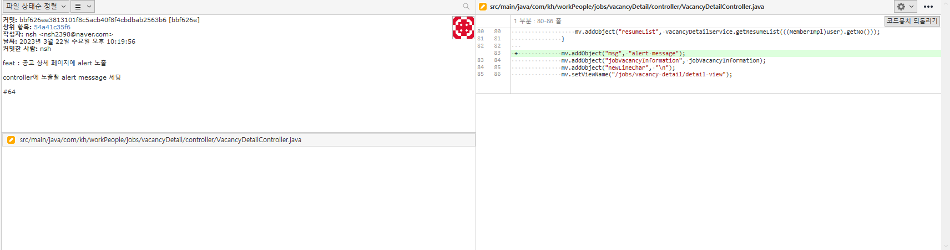
[방금 만든 커밋에 추가할 내용이 있을 때]
controller에 노출할 alert message 세팅을 완료하고 commit을 했습니다.
이 때, jsp에 alert을 노출하도록 세팅하는 것을 깜빡했습니다.

Slide 5
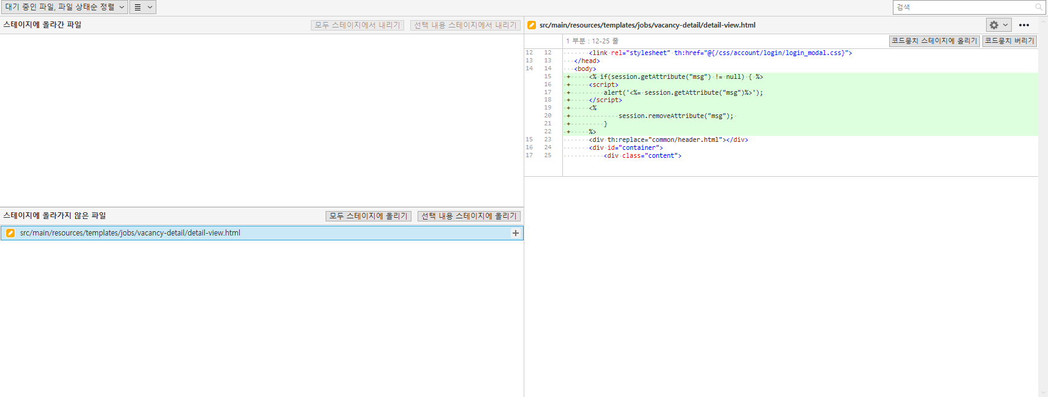
[방금 만든 커밋에 추가할 내용이 있을 때]
jsp서 alert을 노출할 수 있도록 코드를 추가했습니다.

Slide 6
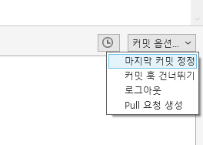
[방금 만든 커밋에 추가할 내용이 있을 때]
이전 커밋에 포함시키기 위해 커밋 옵션 중 “마지막 커밋 정정”이라는 옵션을 선택합니다.

Slide 7
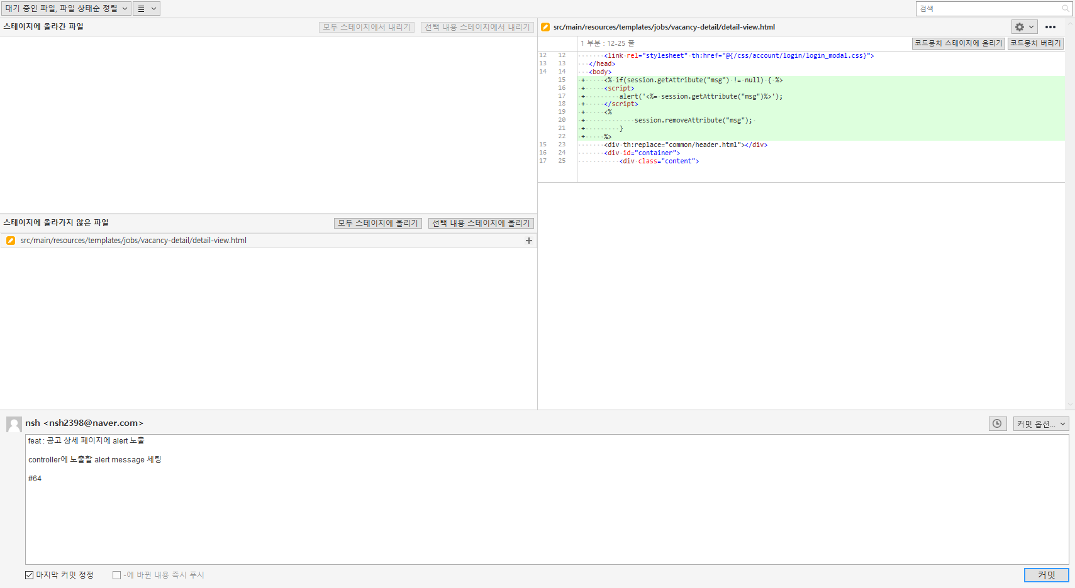
[방금 만든 커밋에 추가할 내용이 있을 때]
옵션을 선택하면 이전 커밋 메시지가 노출되며,
커밋창 하단에 “마지막 커밋 정정” 옵션에 체크표시가 된 것을 확인할 수 있습니다.

Slide 8
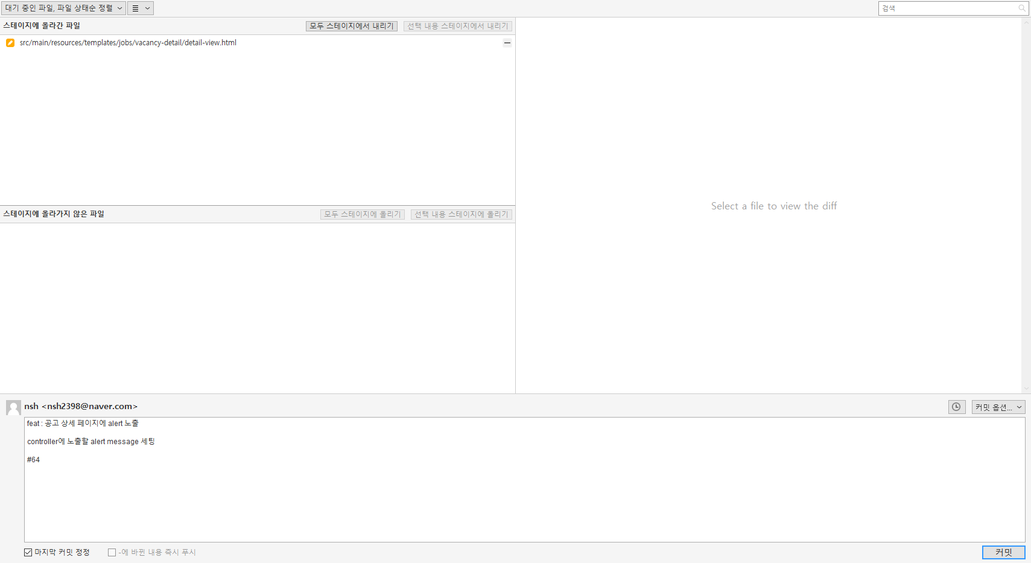
[방금 만든 커밋에 추가할 내용이 있을 때]
추가하고자 하는 파일을 스테이지에 올리고 커밋 버튼을 클릭합니다.
** 이 때 커밋 메시지를 변경하면 이전 커밋 메시지가 변경됩니다.

Slide 9
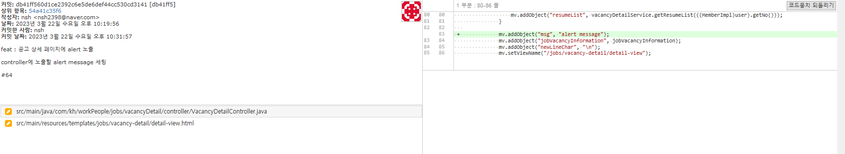
[방금 만든 커밋에 추가할 내용이 있을 때]
[AS-IS]
[TO-BE]
커밋에 detail-view.html이 잘 포함된 것을 확인할 수 있습니다.

Slide 10
2. amend ②

Slide 11
[방금 만든 커밋에 추가할 내용이 있을 때]
@GetMapping("/detail-view")
public ModelAndView vacancyDetail(HttpServletRequest request, HttpServletResponse response,
@RequestParam(defaultValue = "0") int no,
@AuthenticationPrincipal UserDetails user) {
jobVacancyInformation = vacancyDetailService.selectJobVacancyInformation(queryMap);
if(jobVacancyInformation != null) {
if(jobsCommon.isPersonalUser(user)) {
latestPublicationService.updateBrowse(queryMap);
mv.addObject("resumeList", vacancyDetailService.getResumeList(((MemberImpl)user).getNo()));
}
mv.addObject("msg", "alert message"); // alert message 전달하도록 추가
mv.setViewName("/jobs/vacancy-detail/detail-view");
} else {
mv.addObject("errorMessage", "잘못된 접근입니다.");
mv.setViewName("/common/errorPage");
}
return mv;
}

Slide 12
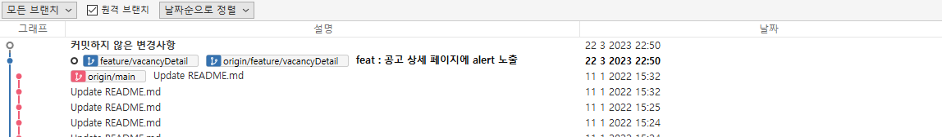
[방금 만든 커밋에 추가할 내용이 있을 때]
controller에 노출할 alert message 세팅을 완료하고 commit과 push를 했습니다.
이 때, jsp에 alert을 노출하도록 세팅하는 것을 깜빡했습니다.

Slide 13
[방금 만든 커밋에 추가할 내용이 있을 때]
jsp서 alert을 노출할 수 있도록 코드를 추가했습니다.

Slide 14
[방금 만든 커밋에 추가할 내용이 있을 때]
이전 커밋에 포함시키기 위해 커밋 옵션 중 “마지막 커밋 정정”이라는 옵션을 선택합니다.

Slide 15
[방금 만든 커밋에 추가할 내용이 있을 때]
옵션을 선택하면 이전 커밋 메시지가 노출되며,
커밋창 하단에 “마지막 커밋 정정” 옵션에 체크표시가 된 것을 확인할 수 있습니다.

Slide 16
[방금 만든 커밋에 추가할 내용이 있을 때]
추가하고자 하는 파일을 스테이지에 올리고 커밋 버튼을 클릭합니다.
** 이 때 커밋 메시지를 변경하면 이전 커밋 메시지가 변경됩니다.

Slide 17
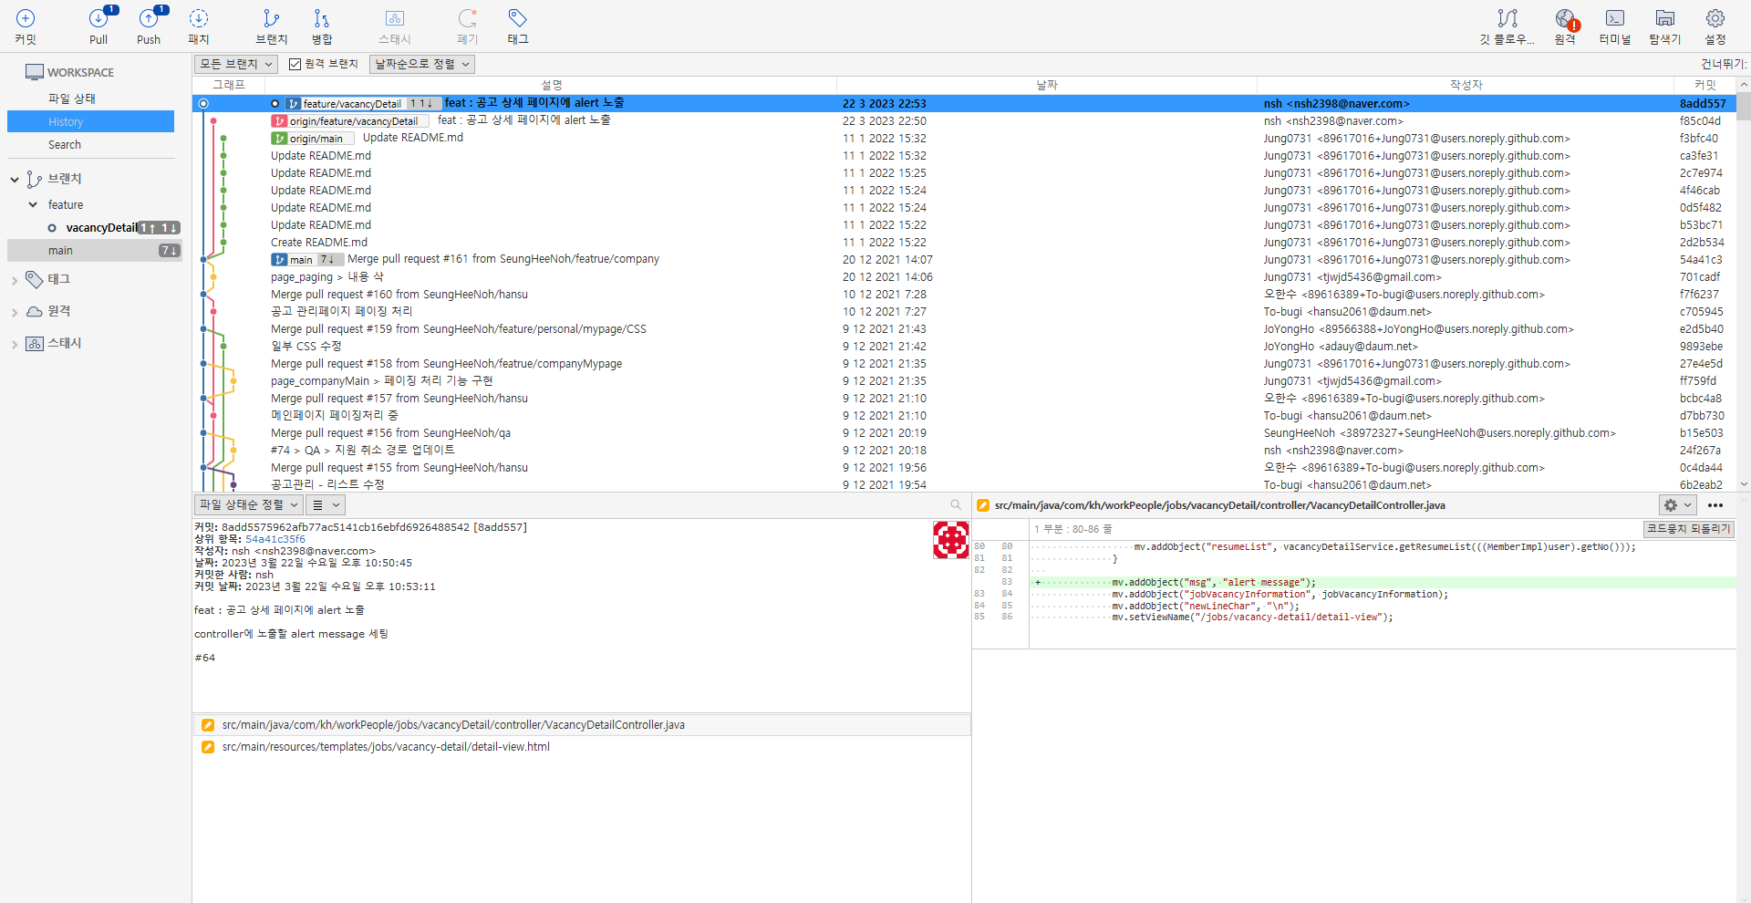
[방금 만든 커밋에 추가할 내용이 있을 때]
커밋에 detail-view.html이 잘 포함된 것을 확인할 수 있습니다.
하지만 pull받을 commit도 1개 생기고 push할 commit도 1개 생겼습니다.

Slide 18
[방금 만든 커밋에 추가할 내용이 있을 때]
local repository는 jsp가 포함된 커밋이 마지막 커밋이기 때문에
1개의 commit을 push할 수 있다고 노출됩니다.

Slide 19
[방금 만든 커밋에 추가할 내용이 있을 때]
원격 저장소는 기존에 push한 이력이 로컬 저장소에서 없어졌다고 인식하기 때문에
1개의 commit을 pull할 수 있다고 노출됩니다.

Slide 20
[방금 만든 커밋에 추가할 내용이 있을 때]
pull할 commit과 push할 commit이 동시에 존재한다면 pull도 push도 진행할 수 없습니다.
여기서는 amend한 커밋을 원격저장소에 강제로 덮어씌어서 현재 상황을 처리하겠습니다.

Slide 21
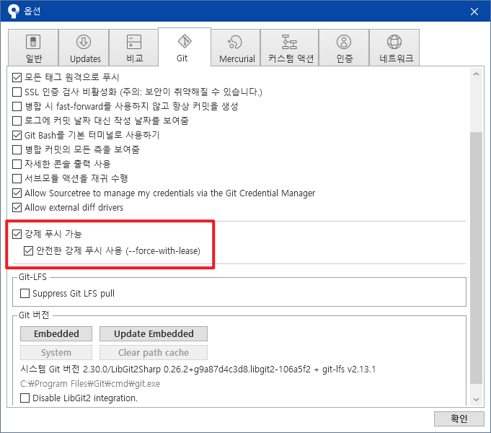
[방금 만든 커밋에 추가할 내용이 있을 때]
로컬 저장소의 변경사항을 원격저장소에 강제로 덮어씌우며 푸시하는 명령은 “강제 푸시”입니다.
도구 > 옵션 > Git 탭에서 “강제 푸시 가능”체크박스를 선택하면 강제 푸시를 할 수 있습니다.

Slide 22
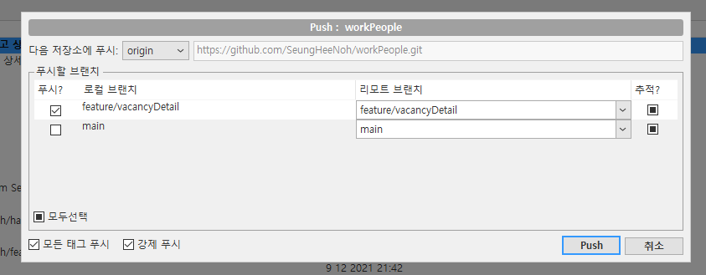
[방금 만든 커밋에 추가할 내용이 있을 때]
원격 저장소로 push하기 위해 Push버튼을 클릭합니다.
노출된 팝업창에서 “강제 푸시”옵션을 체크하고 Push버튼을 클릭합니다.
경고창이 나오면 “예”를 클릭합니다.

Slide 23
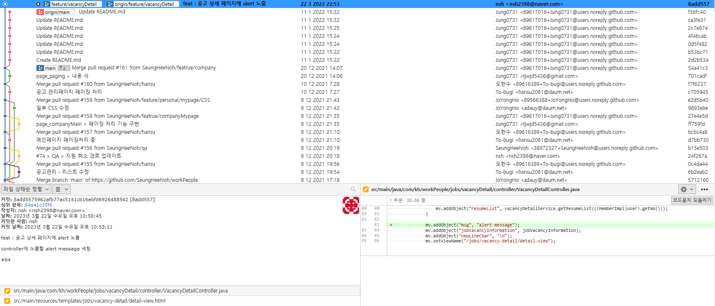
[방금 만든 커밋에 추가할 내용이 있을 때]
원격 저장소와 로컬 저장소의 상태가 동일하며,
detail-view.html도 잘 포함되어 있는 것을 확인할 수 있습니다.

Slide 24
3. cherry-pick

Slide 25
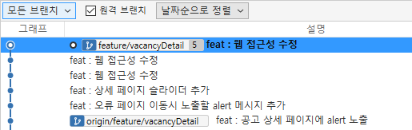
[특정 커밋만 필요할 때]
현재 vacancyDetail 페이지에 6개의 커밋이 존재합니다.
이 때 이번 패키지에는 웹 접근성 수정만 나가기로 결정되었습니다.

Slide 26
[특정 커밋만 필요할 때]
하지만 feature/vacancyDetail 브랜치에 웹 접근성 수정 뿐만 아니라 다른 수정들이 포함되어 있습니다.
이 때 웹 접근성 수정과 관련된 커밋만 가져오려면 어떻게 해야 할까요?

Slide 27
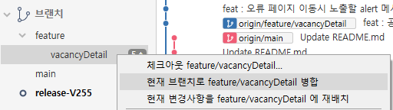
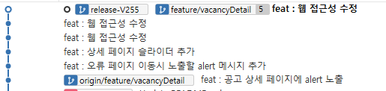
[특정 커밋만 필요할 때]
먼저 merge를 사용하는 것을 생각해보았습니다.
이럴 경우 웹 접근성 수정 커밋뿐만 아니라 다른 커밋까지 함께 release 브랜치에 포함되게 됩니다.

Slide 28
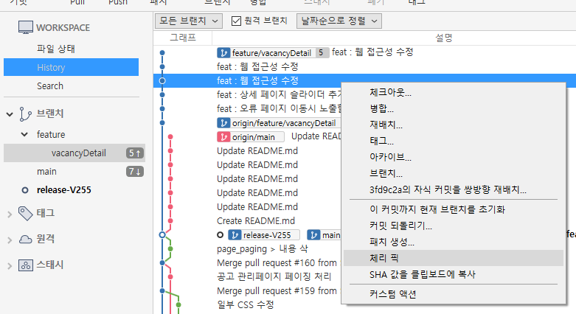
[특정 커밋만 필요할 때]
이럴 때 사용할 수 있는 기능이 체리픽 기능입니다.
가져오고자 하는 커밋에서 오른쪽 마우스 버튼을 클릭하고 “체리 픽”을 선택합니다.

Slide 29
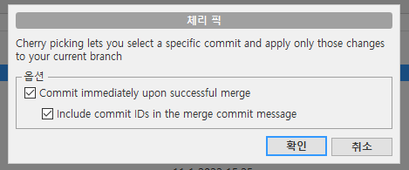
[특정 커밋만 필요할 때]
특정 커밋의 변경사항만 현재 브랜치에 가져온다는 안내가 노출됩니다.
“확인”버튼을 클릭합니다.

Slide 30
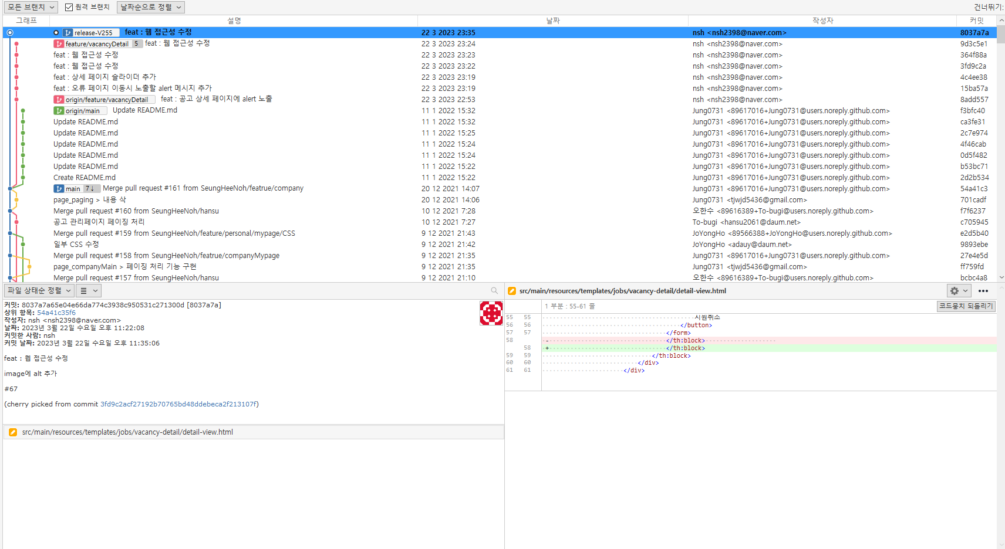
[특정 커밋만 필요할 때]
release 브랜치에 체리픽으로 가져온 커밋이 노출됩니다.

Slide 31
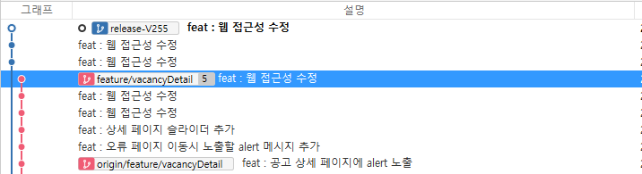
[특정 커밋만 필요할 때]
체리픽 기능을 이용하여
feature/vacancyDetail브랜치에서 release 브랜치로 필요한 커밋을 모두 이동시켰습니다.

Slide 32
4. 잘못 커밋했을 때 브랜치를 활용하는 방법

Slide 33
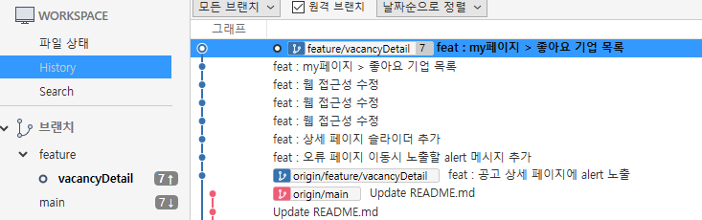
[브랜치에 잘못 커밋했을 때]
my페이지 기능을 개발하고 커밋했습니다.
커밋을 하고 보니 mypage feature 브랜치가 아닌
공고 상세 페이지 feature 브랜치에 커밋을 했다는 것을 알아차렸습니다.

Slide 34
[브랜치에 잘못 커밋했을 때]
두 개의 커밋을 feature/vacancyDetail로 옮기려면 어떻게 해야 할까요?
main 브랜치를 기반으로 feature/mypage를 생성한 후 cherry-pick 기능을 사용할 수도 있습니다.

Slide 35
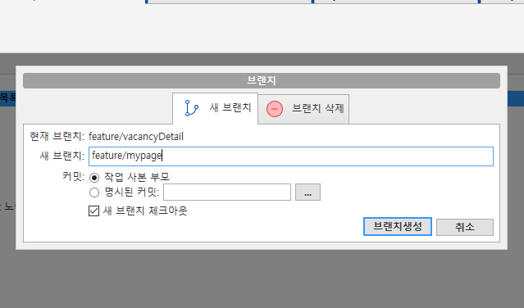
[브랜치에 잘못 커밋했을 때]
하지만 이 상태에서 즉시 feature/mypage 브랜치를 생성할 수도 있습니다.

Slide 36
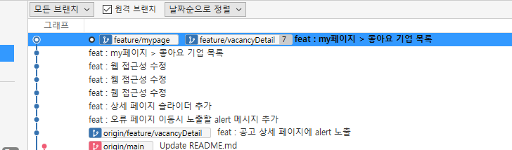
[브랜치에 잘못 커밋했을 때]
feature/mypage와 feature/vacancyDetail이 모두 my페이지와 관련된 커밋이 존재합니다.
만약 feature/vacancyDetail 브랜치가 개발이 완료되어 먼저 develop브랜치에 merge된다면
feature/mypage에 있는 vacancyDetail과 관련된 커밋들은 merge할 때 diff에 뜨지 않게 됩니다.

Slide 37
5. reset

Slide 38
[옛날 커밋으로 브랜치를 되돌릴 때]
그럼 이제 feature/vacancyDetail에 있는 mypage관련 commit들을 지워봅시다.
이 때 사용할 수 있는 기능은 reset 기능입니다.

Slide 39
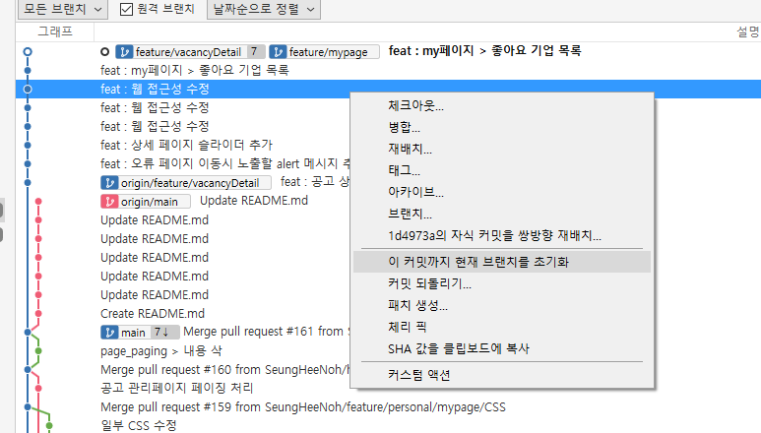
[옛날 커밋으로 브랜치를 되돌릴 때]
feature/vacancyDetail 브랜치에서 마지막 커밋이 되길 바라는 커밋에서 마우스 오른쪽 클릭하고
“이 커밋까지 현재 브랜치를 초기화”를 클릭합니다.

Slide 40
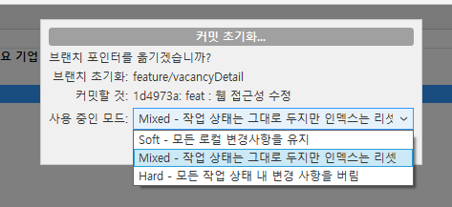
[옛날 커밋으로 브랜치를 되돌릴 때]
Soft, Mixed, Hard 옵션을 선택할 수 있습니다.
이와 관련된 정보는 8. git reset과 revert에 자세히 설명되어 있으니 해당 PPT 참고 바랍니다.
현재 상황에서는 mypage 관련된 작업물을 보관할 필요가 없으므로 hard옵션을 선택하겠습니다.

Slide 41
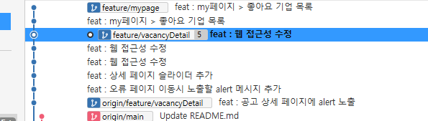
[옛날 커밋으로 브랜치를 되돌릴 때]
[AS-IS]
[TO-BE]
feature/vacancyDetail 브랜치에서 상관이 없는 mypage와 관련된 커밋들이 제거된 것을 확인할 수 있습니다.

Slide 42
6. revert

Slide 43
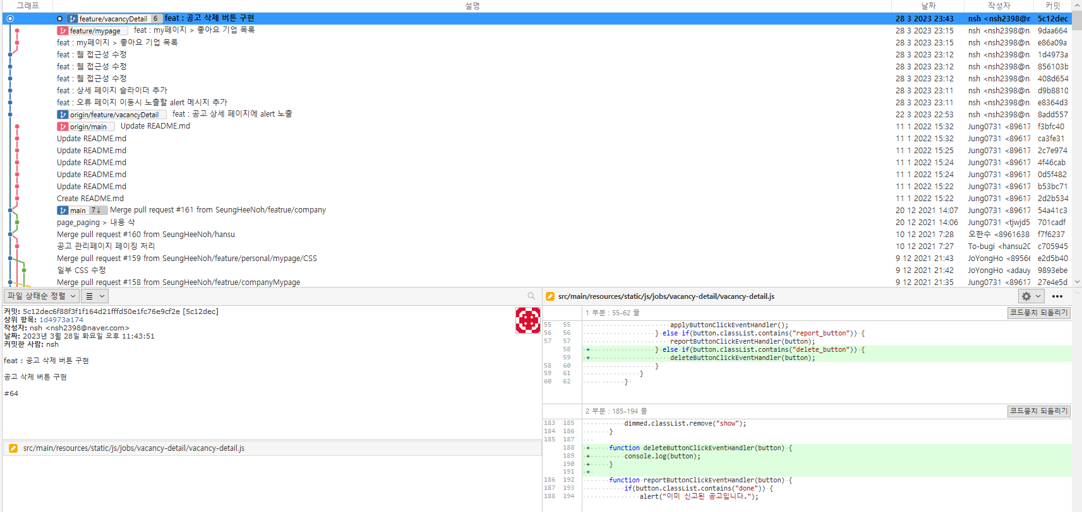
[이 커밋의 변경사항을 되돌리고 싶어요.]
공고 상세 페이지에서 공고 삭제 기능을 개발했습니다.

Slide 44
[이 커밋의 변경사항을 되돌리고 싶어요.]
그런데 기획자가 삭제 버튼이 필요가 없다면서 기능을 제거해달라는 요청을 했어요.
이 때 기능을 제거하면서 히스토리는 남을 수 있게 revert기능을 사용합니다.

Slide 45
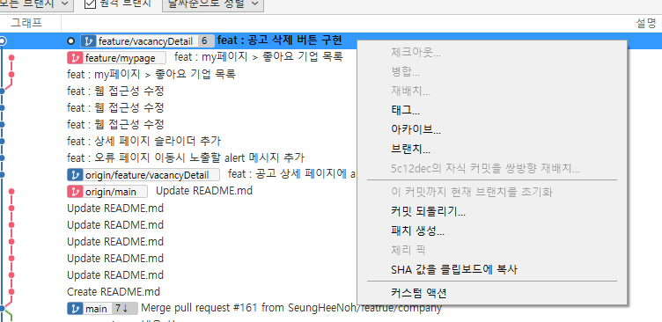
[이 커밋의 변경사항을 되돌리고 싶어요.]
변경사항을 되돌릴 커밋에서 마우스 오른쪽 클릭하고 “커밋 되돌리기”를 선택합니다.

Slide 46
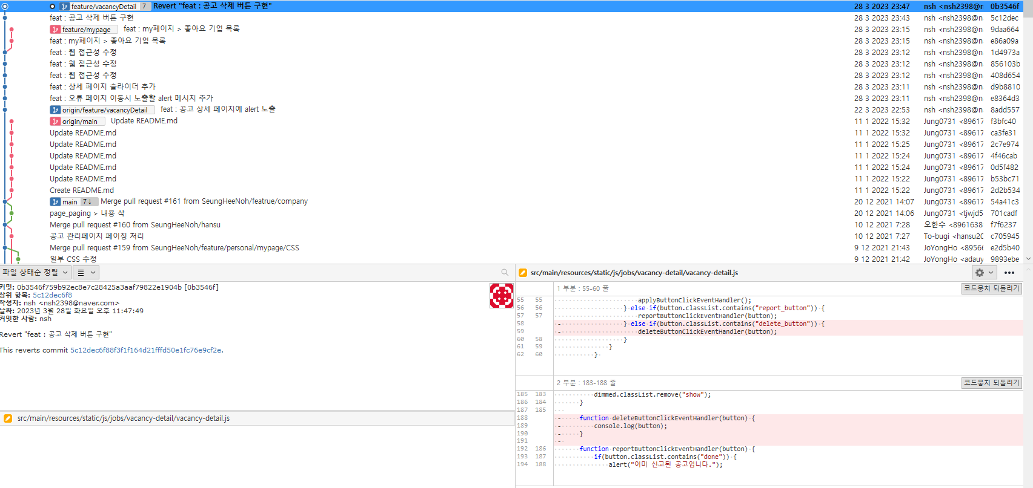
[이 커밋의 변경사항을 되돌리고 싶어요.]
revert 커밋이 자동으로 생성되며 기존에 추가했던 코드들이 모두 제거된 것을 확인할 수 있습니다.

Slide 47
[이 커밋의 변경사항을 되돌리고 싶어요.]
[AS-IS]
[TO-BE]
소스트리에서 초록색은 추가된 부분을 빨간색은 제거된 부분을 의미합니다.

Slide 48
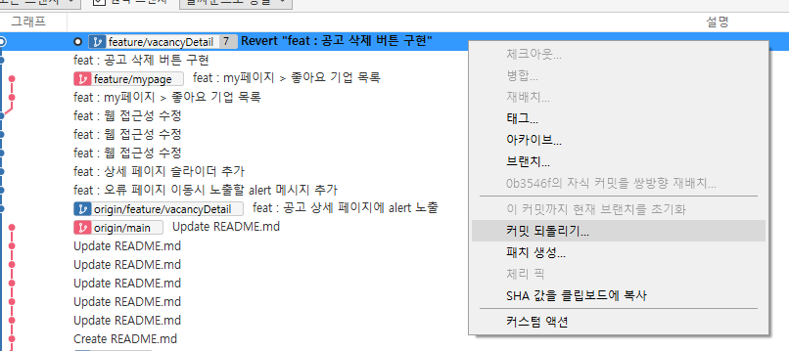
[이 커밋의 변경사항을 되돌리고 싶어요.]
갑자기 기획자가 삭제 버튼이 필요하다면서 삭제했던 기능을 다시 넣어달라는 요청을 했습니다.
이 때도 revert를 활용할 수 있습니다.

Slide 49
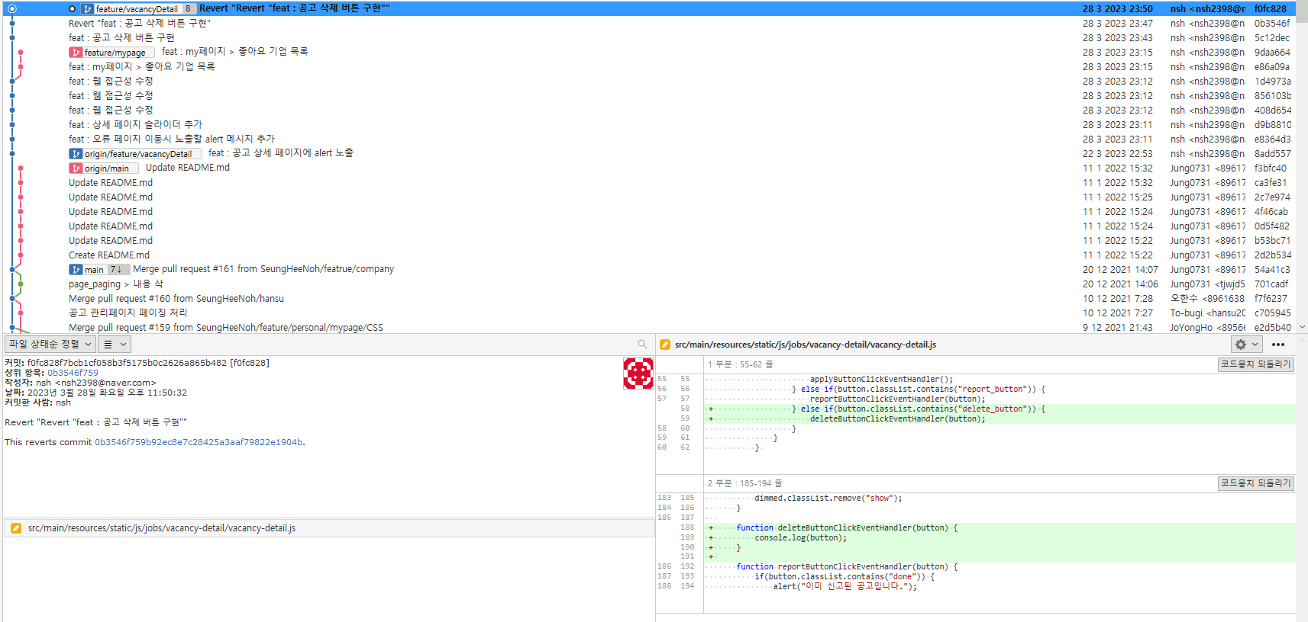
[이 커밋의 변경사항을 되돌리고 싶어요.]
revert했던 커밋을 다시 revert하여 제거되었던 코드를 다시 원복했습니다.

Slide 50
7. stash

Slide 51
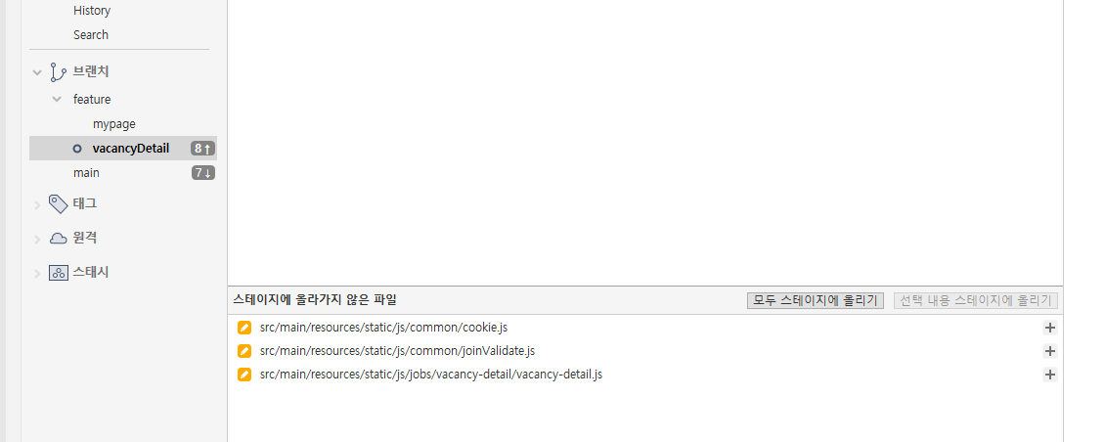
[커밋 전 임시저장하고 싶어요.]
공고 상세페이지 기능들을 개발하기 위해 feature/vacancyDetail에서 작업 중입니다.

Slide 52
[커밋 전 임시저장하고 싶어요.]
이 때 배포된 버전에 핫픽스가 잡혀서 hotfix브랜치를 따서 작업을 해야 하는 상황입니다.
하지만 공고 상세 페이지 관련 수정이 완료되지 않아 커밋하기엔 애매한 상황입니다.

Slide 53
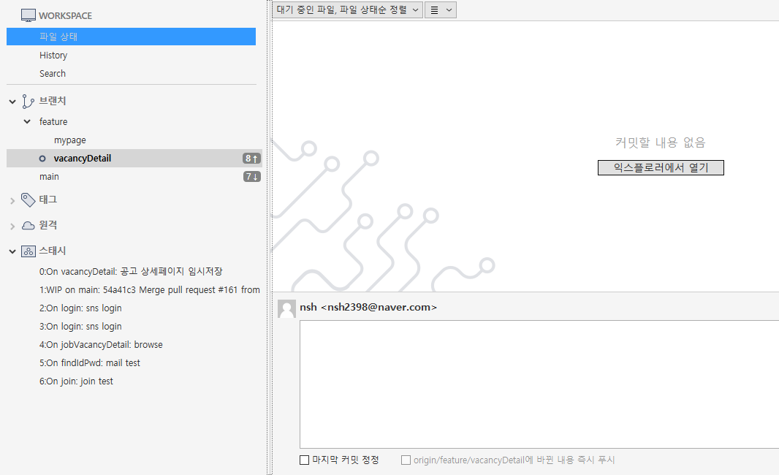
[커밋 전 임시저장하고 싶어요.]
스태시에 “공고 상세페이지 임시저장”이라는 임시 저장 상태가 생성되었고, 작업 공간이 깔끔해졌습니다.
이제 변경된 파일에 신경 쓰지 않고 자유롭게 Pull이나 브랜치 이동같은 다른 작업을 할 수 있습니다.

Slide 54
[참고문헌]
정호영· 진유림, 『팀 개발을 위한 Git GitHub 시작하기 』, 한빛미디어, 2020.

Slide 55
EOD.

